Slide 1
1節 材料とその再利用
私たちの身のまわりは，人工的につくられた多くの物であふれており，それらを利用することで，豊かな生活を送ることができる。それらの物は，さまざまな素材でつくられているが，なぜその素材が使われているか考えてみよう。
(全43スライド)

Slide 2
２章 １節 | １ 生活の中のさまざまな物質
１節 材料とその再利用
1 生活の中のさまざまな物質
→p.24～29

Slide 3

２ 章 １ 節 | １ 生活の中のさまざまな物質
①物質を構成する粒子にはどのようなものがあるだろうか。
②粒子の結合のしかたにはどのようなものがあるだろうか。

Slide 4



A
日常生活で見る材料
２章 １節 | １ 生活の中のさまざまな物質
課題の設定
自転車にはさまざまな材料が使われている。どのような材料があるだろうか。
金属（アルミニウムやクロム）：車体
たとえば･･･
ゴム：ブレーキ，タイヤ
プラスチック：ペダル

Slide 5
A
日常生活で見る材料
２章 １節 | １ 生活の中のさまざまな物質
復習
純物質
酸素
1
窒素
1種類の物質だけからなるもの
水
混合物
2
牛乳
2種類以上の物質が混じり合っているもの
海水

Slide 6
A
日常生活で見る材料
２章 １節 | １ 生活の中のさまざまな物質
課題の設定
利用されることが多い材料には何があるだろうか。
おもな材料として，金属，プラスチック，セラミックス があげられる
3
4
5

Slide 7
A
日常生活で見る材料
２章 １節 | １ 生活の中のさまざまな物質
金属
かたい
光沢
さびる
重い

Slide 8
A
日常生活で見る材料
２章 １節 | １ 生活の中のさまざまな物質
 | 金属
例 | 鍋 硬貨 アルミニウム缶 など
性質など | 特有の 光沢 がある 熱や電気を伝えやすい かたさや強度が優れている 合金 として使われることが多い
3
6
7

Slide 9
A
日常生活で見る材料
２章 １節 | １ 生活の中のさまざまな物質
合金
2種類以上の金属などをとかし合わせた金属

Slide 10
A
日常生活で見る材料
２章 １節 | １ 生活の中のさまざまな物質
プラスチック
腐らない
軽い
加工しやすい

Slide 11
A
日常生活で見る材料
２章 １節 | １ 生活の中のさまざまな物質
 | プラスチック
例 | ペットボトル コンタクトレンズ など
性質など | 軽い 腐食 しにくい 加工 しやすい
4
8
9

Slide 12
A
日常生活で見る材料
２章 １節 | １ 生活の中のさまざまな物質
セラミックス
割れる
重い
セラミックスって何？

Slide 13
A
日常生活で見る材料
２章 １節 | １ 生活の中のさまざまな物質
 | セラミックス
例 | セラミックナイフ コンクリート かわら 陶器，ガラス，セメント など
性質など | 石や粘土を焼き固めた材料
5

Slide 14

A
日常生活で見る材料
２章 １節 | １ 生活の中のさまざまな物質
p.25の写真から，金属，プラスチック，セラミックスをさがしてみよう。
金属
プラスチック
セラミックス
ノートのリング
ヘッドフォンの導線
など
メガネのフレーム
ペン
キーボード
など
マグカップ
スマートフォンの液晶画面
など

Slide 15
B
物質を構成する小さな粒子
２章 １節 | １ 生活の中のさまざまな物質
物質 原子・分子・イオンが集まってできている

Slide 16
B
物質を構成する小さな粒子
２章 １節 | １ 生活の中のさまざまな物質
復習
物質
原子・分子・イオンが集まってできている。
原子
すべての物質を構成している粒子
10
分子
いくつかの原子が結びついた粒子
11
イオン
原子が電子をとり入れたり放したりして電気を帯びた粒子
12

Slide 17
B
物質を構成する小さな粒子
２章 １節 | １ 生活の中のさまざまな物質
復習
イオン
原子が電子をとり入れたり放したりして電気を帯びた粒子
陽 イオン
＋の電気を帯びたもの
13
陰 イオン
－の電気を帯びたもの
14

Slide 18
B
物質を構成する小さな粒子
２章 １節 | １ 生活の中のさまざまな物質
課題の設定
原子よりも小さな粒子はないのだろうか。
予想して自由に記述しよう

Slide 19
B
物質を構成する小さな粒子
２章 １節 | １ 生活の中のさまざまな物質
テニスボール
地球
約2億倍

Slide 20
B
物質を構成する小さな粒子
２章 １節 | １ 生活の中のさまざまな物質
原子
テニスボール
約2億倍

Slide 21
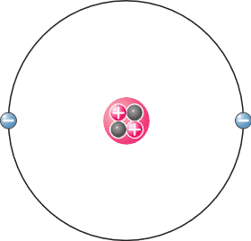
B
物質を構成する小さな粒子
２章 １節 | １ 生活の中のさまざまな物質
原子の構造
陽子
原子核
陽子（＋）
中性子
15
16
原子
電子（－）
電子
中性子
17
18
質量数
▼
陽子と中性子の数の和
He
原子核
4
◀ 元素記号
（ヘリウム）
2
▲
原子番号
15
原子核の 陽子 の数

Slide 22
B
物質を構成する小さな粒子
２章 １節 | １ 生活の中のさまざまな物質
原子の種類（ 元素 ）
19
約120種ある
陽子の数（ 原子番号 ）によって区別されている
20
表記には 元素記号 が用いられる
21
金属元素と非金属元素がある

Slide 23
B
物質を構成する小さな粒子
２章 １節 | １ 生活の中のさまざまな物質
課題の設定
原子よりも小さな粒子はないのだろうか。
原子より小さい粒子として，原子を構成する陽子・中性子・電子がある。

Slide 24
C
粒子を結びつける化学結合
２章 １節 | １ 生活の中のさまざまな物質
復習
単体
1種類の元素だけでできている物質
22
酸素
23
窒素
化合物
2種類以上の元素でできている物質
24
水
25
酸化銀
酸素と水素
銀と酸素

Slide 25
C
粒子を結びつける化学結合
２章 １節 | １ 生活の中のさまざまな物質
元素の周期表
元素を原子番号順に並べると，
性質が似たものが周期的に現れる。
この周期性を元素の 周期律 という
26
周期律 に従って元素を並べた表を
元素の周期表 という
26
27

Slide 26
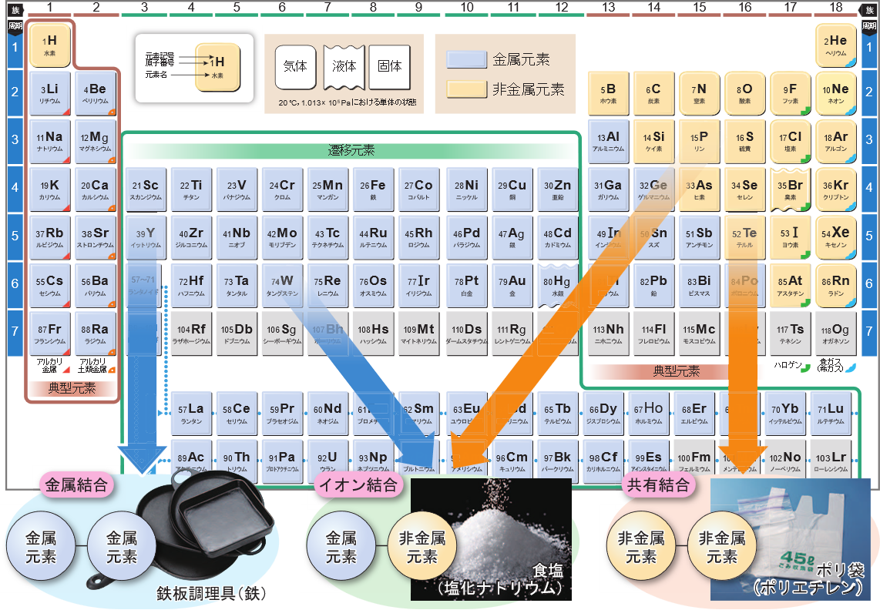
C
粒子を結びつける化学結合
２章 １節 | １ 生活の中のさまざまな物質
18の族
７つの周期

Slide 27
C
粒子を結びつける化学結合
２章 １節 | １ 生活の中のさまざまな物質
化学結合
物質を構成する粒子の結びつき
金属結合
金属元素の原子どうしの結合
28
イオン結合
金属元素の原子と非金属元素の原子の結合
共有結合
非金属元素の原子どうしの結合
29

Slide 28
C
粒子を結びつける化学結合
２章 １節 | １ 生活の中のさまざまな物質
金属結合
金属元素の原子どうしの結合
金属元素
金属元素

Slide 29
C
粒子を結びつける化学結合
２章 １節 | １ 生活の中のさまざまな物質
イオン結合
金属元素の原子と非金属元素の原子の結合
金属元素
非金属
元素

Slide 30
C
粒子を結びつける化学結合
２章 １節 | １ 生活の中のさまざまな物質
共有結合
非金属元素の原子どうしの結合
非金属元素
非金属
元素

Slide 31
C
粒子を結びつける化学結合
２章 １節 | １ 生活の中のさまざまな物質
課題の設定
金属やプラスチックなどの材料は，どのような化学結合をしているのだろうか。
予想して自由に記述しよう

Slide 32
C
粒子を結びつける化学結合
２章 １節 | １ 生活の中のさまざまな物質
金属結合
自由電子 が金属原子どうしを結びつけている化学結合
30
金属原子の電子は原子から離れやすく，金属全体を自由に移動することができる
ー
ー
＋
＋
＋
ー
＋
ー
ー
ー
＋
＋
＋
ー
＋
金属光沢
熱，電気を伝えやすい
ー
ー
＋
＋
＋
＋
ー
ー
ー

Slide 33

C
粒子を結びつける化学結合
２章 １節 | １ 生活の中のさまざまな物質
イオン結合とイオン結晶
イオン結合
陽イオンと陰イオンが電気的な力によって結びつく化学結合
31
イオン結合でできている結晶
･･･イオン結晶
高い融点
かたいがもろい

Slide 34
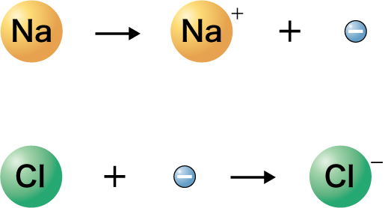
C
粒子を結びつける化学結合
２章 １節 | １ 生活の中のさまざまな物質
多数イオン
が結合
電子
ナトリウム
原子
ナトリウム
イオン
塩素原子
電子
塩化物イオン
塩化ナトリウム

Slide 35
C
粒子を結びつける化学結合
２章 １節 | １ 生活の中のさまざまな物質
共有結合
共有結合
原子どうしが 電子 を出し合い，共有することで結びつく
32
共有電子対
33
＋
水素原子
水素原子
水素分子

Slide 36
C
粒子を結びつける化学結合
２章 １節 | １ 生活の中のさまざまな物質
共有結合を形成するときに用いられる電子の数を 原子価 という
34
1組の共有電子対による共有結合
単結合
二重結合
2組の共有電子対による共有結合
35
3組の共有電子対による共有結合
三重結合

Slide 37
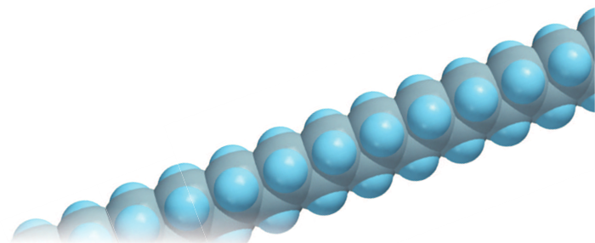
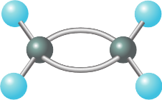
C
粒子を結びつける化学結合
２章 １節 | １ 生活の中のさまざまな物質
高分子化合物
36
共有 結合によって小さい分子が多数くり返しつながった，大きな分子
37
水素原子
水素原子
ポリエチレン
炭素原子
炭素原子
エチレン

Slide 38
C
粒子を結びつける化学結合
２章 １節 | １ 生活の中のさまざまな物質
課題の設定
金属やプラスチックなどの材料は，どのような化学結合をしているのだろうか。
金属は金属結合で，自由電子が金属原子どうしを結びつける。プラスチックは共有結合で，共有電子対によって，小さい分子が多数くり返しつながっている。

Slide 39
C
粒子を結びつける化学結合
２章 １節 | １ 生活の中のさまざまな物質
分子の表し方
元素記号と 原子 の数を用いて表した式を分子式 という
38
39
H₂O
水素が2つ
酸素が1つ

Slide 40
C
粒子を結びつける化学結合
２章 １節 | １ 生活の中のさまざまな物質
単結合，二重結合，三重結合を，それぞれ1本，2本，3本の線で示し，分子の構造を示した式を 構造式 という
40
HｰOｰH
水素と酸素が単結合

Slide 41
C
粒子を結びつける化学結合
２章 １節 | １ 生活の中のさまざまな物質
単結合，二重結合，三重結合を，それぞれ1本，2本，3本の線で示し，分子の構造を示した式を 構造式 という
O＝C＝O
炭素と酸素が二重結合

Slide 42
C
粒子を結びつける化学結合
２章 １節 | １ 生活の中のさまざまな物質

Slide 43

２ 章 １ 節 | １ 生活の中のさまざまな物質
①物質を構成する粒子には 原子 ・分子・イオンがある。
ア
②金属元素の原子どうしの結合は 金属結合 ，金属元素の原子と非金属元素の原子の結合は イオン結合 ，非金属元素の原子どうしの結合は 共有結合 である。
イ
ウ
エ

